Slide 1
СТИЛОМЕТРИЯ РУССКОЙ ПРОЗЫ
Stylometry of Russian Prose

Slide 2
OUR INSTRUMENTS
stylo R-package
Gephi
MyStem

Slide 3
CORPUS
Russian novels of the 19th century
~2 500 000 words
413 texts
Russian Symbolists & K.Vaginov: PoS 3-grams
~1 300 000 words
23 texts

Slide 4
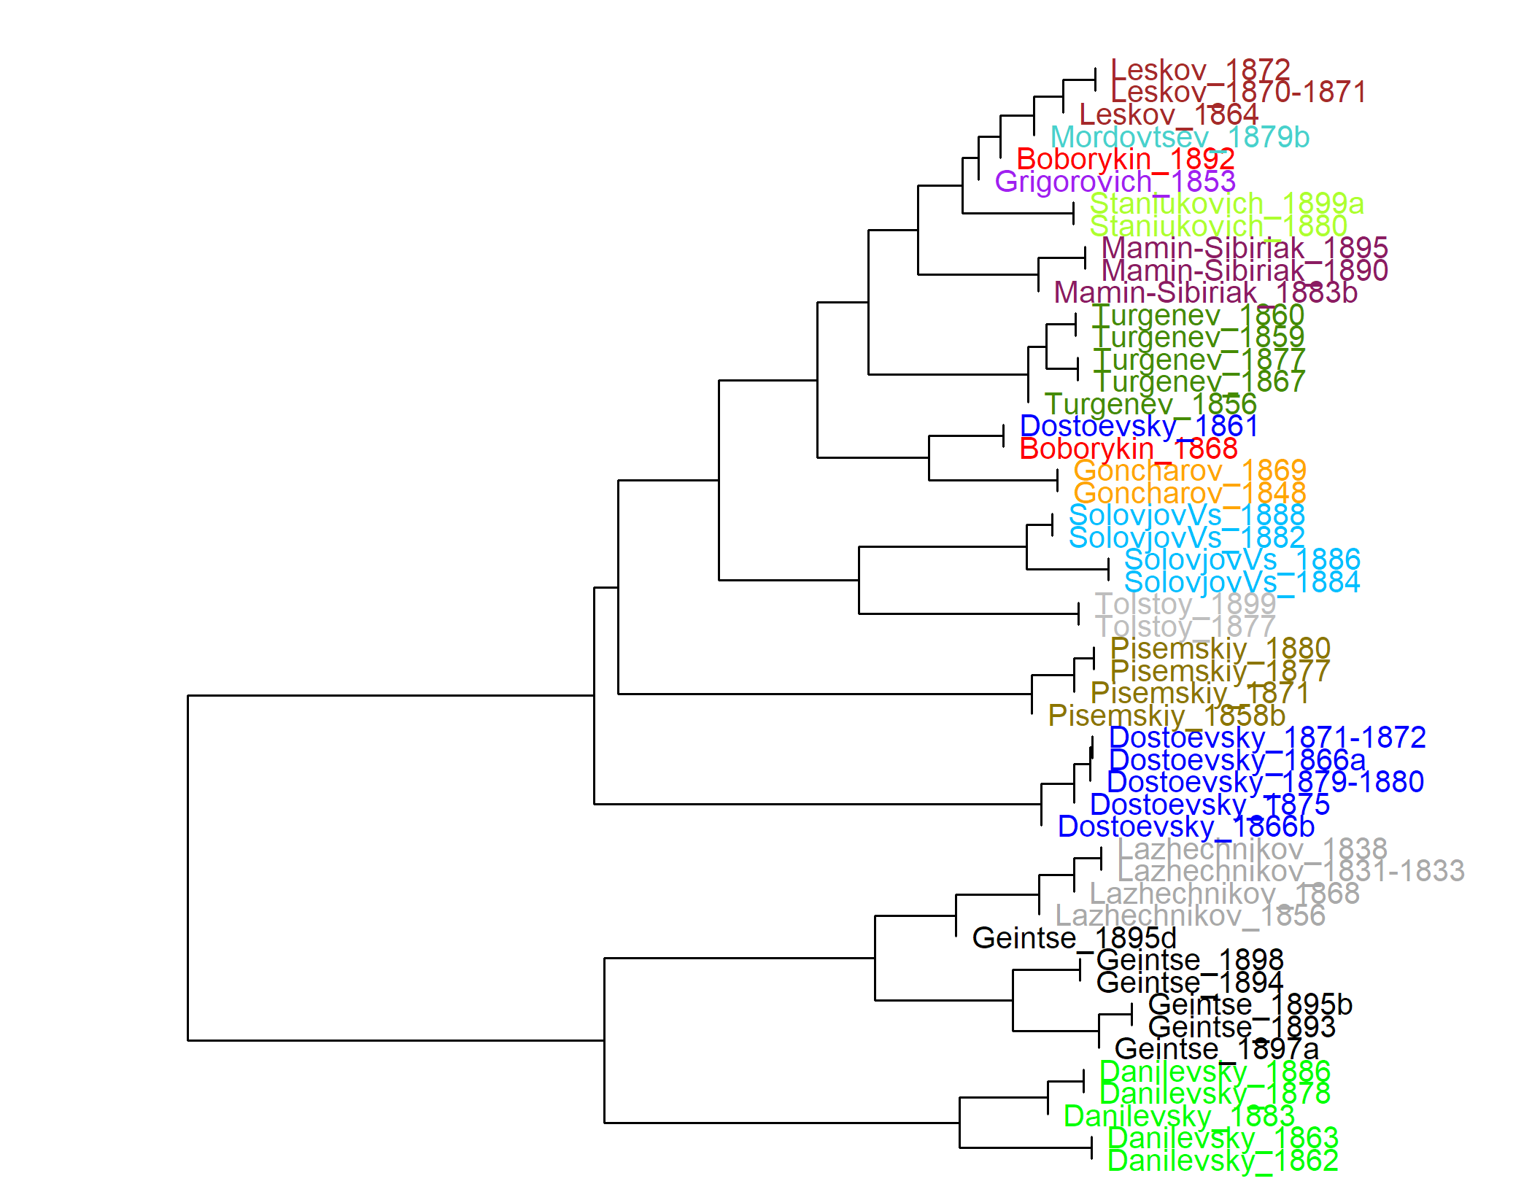

Slide 5
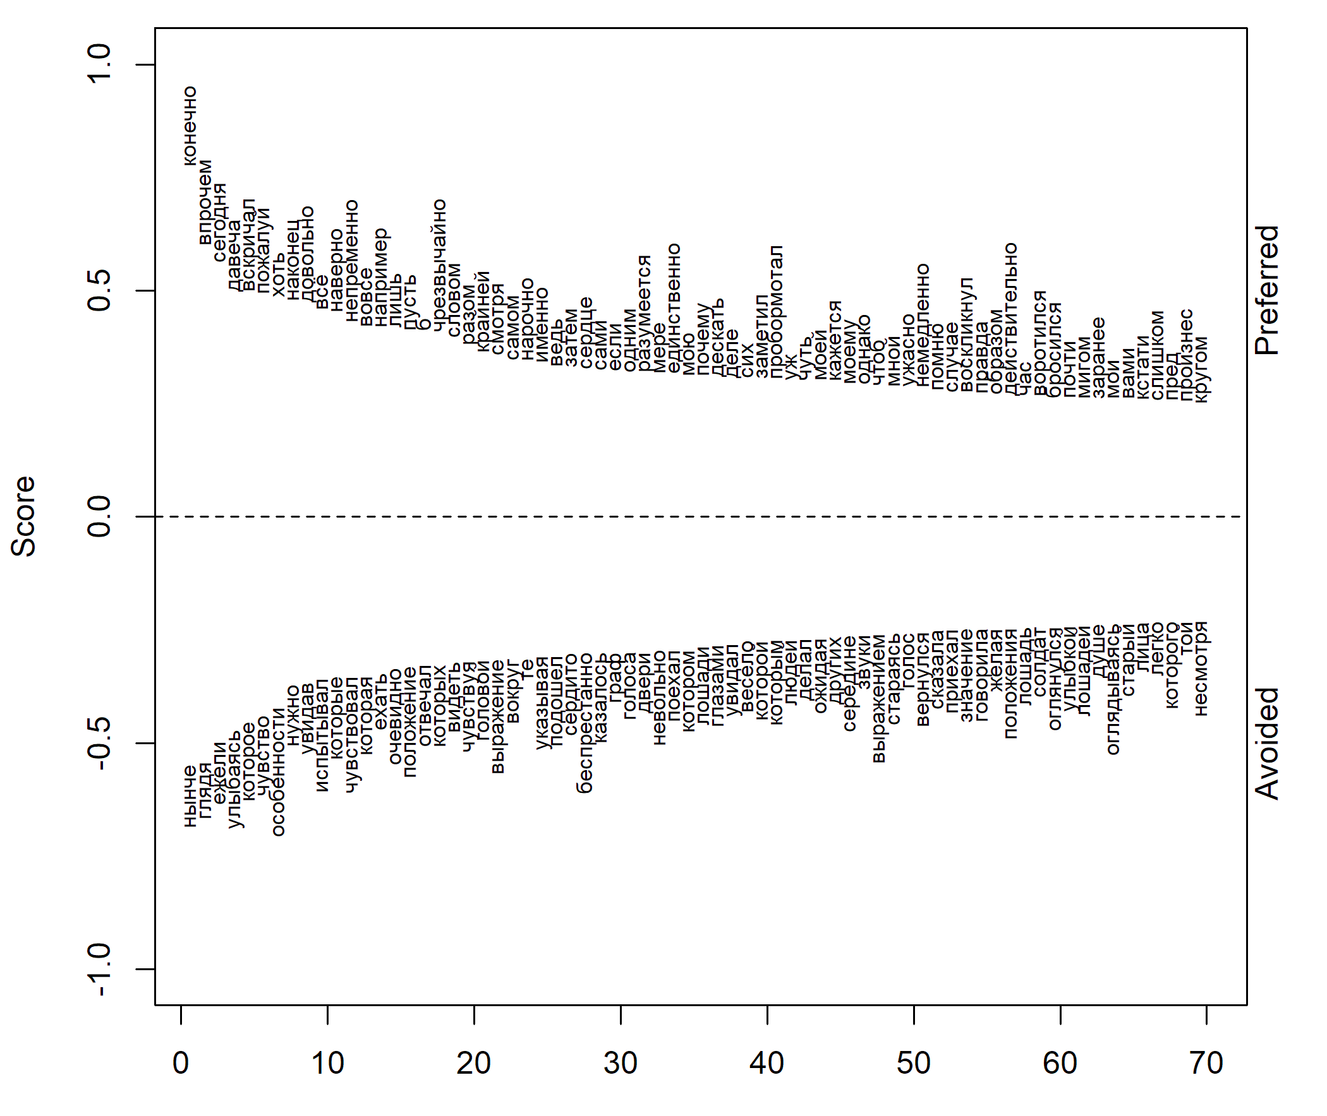
DOSTOYEVSKY VS. TOLSTOY
Authentic Dostoyevsky:
конечно
впрочем
сегодня
давеча
вскричал
Authentic Tolstoy:
нынче
глядя
ежели
улыбаясь
которое

Slide 6
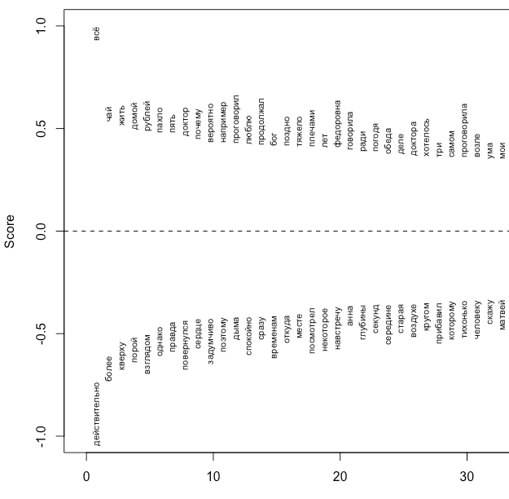
CHEKHOV VS. KOROLENKO
Authentic Chekhov:
чай
жить
домой
рублей
пахло
Authentic Korolenko:
действительно
более
кверху
порой
взглядом

Slide 7
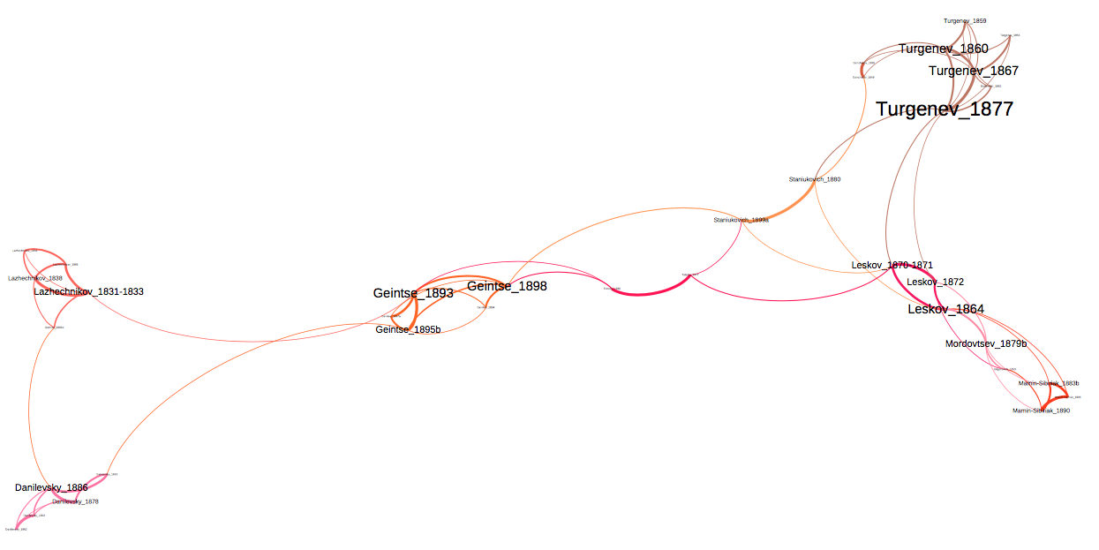

Slide 8
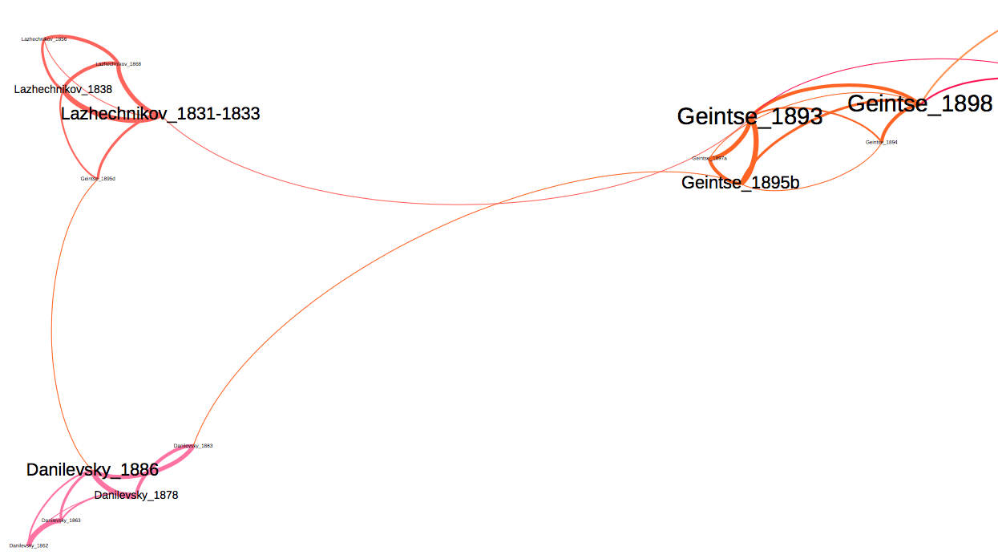

Slide 9
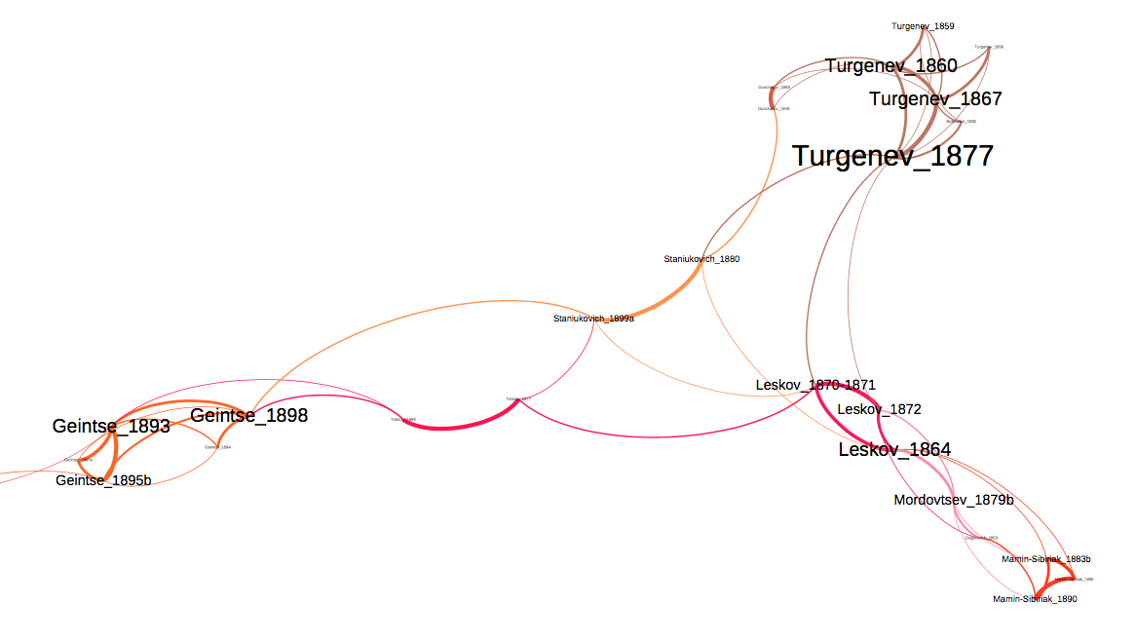

Slide 10
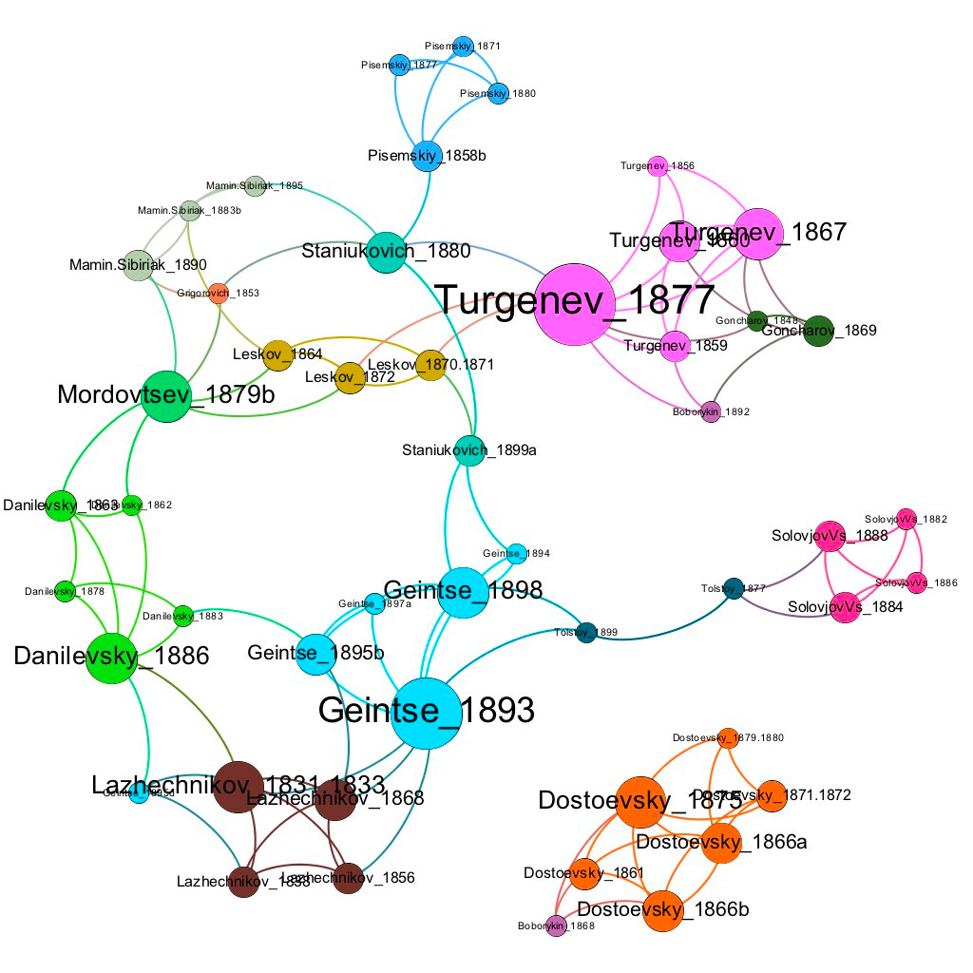

Slide 11
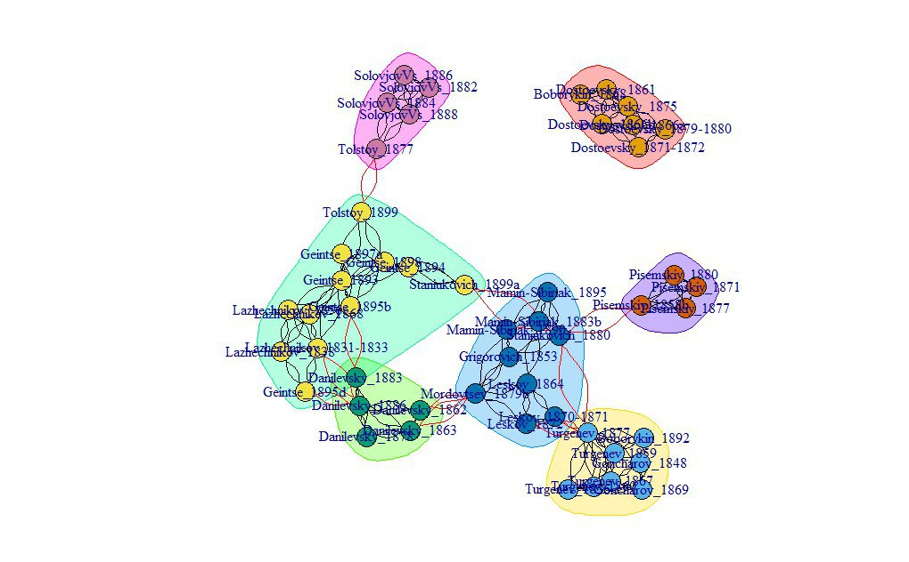

Slide 12
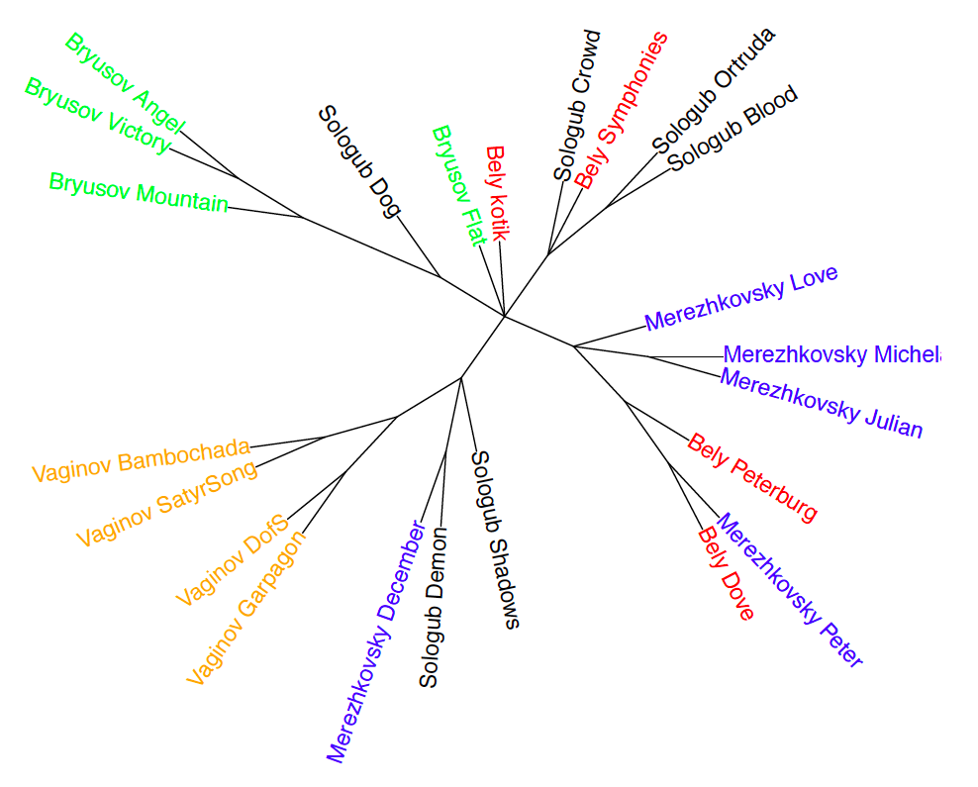

Slide 13
THE EXPERIMENT
No lemmatization, classic delta
Lemmatization, classic delta
No lemmatization, wurzburg cosine
Lemmatization, wurzburg cosine

Slide 14
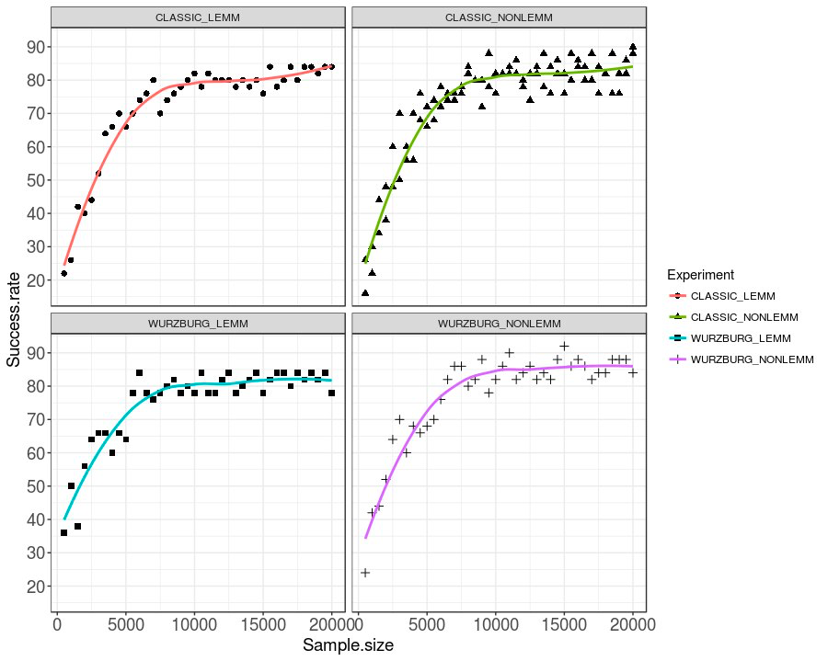

Slide 15
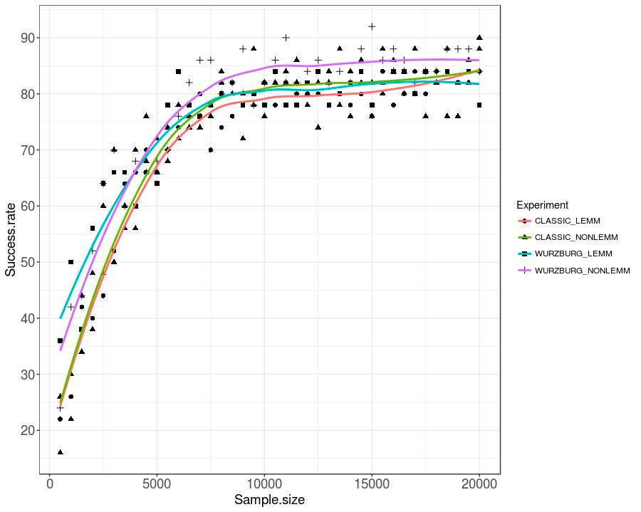

Slide 16
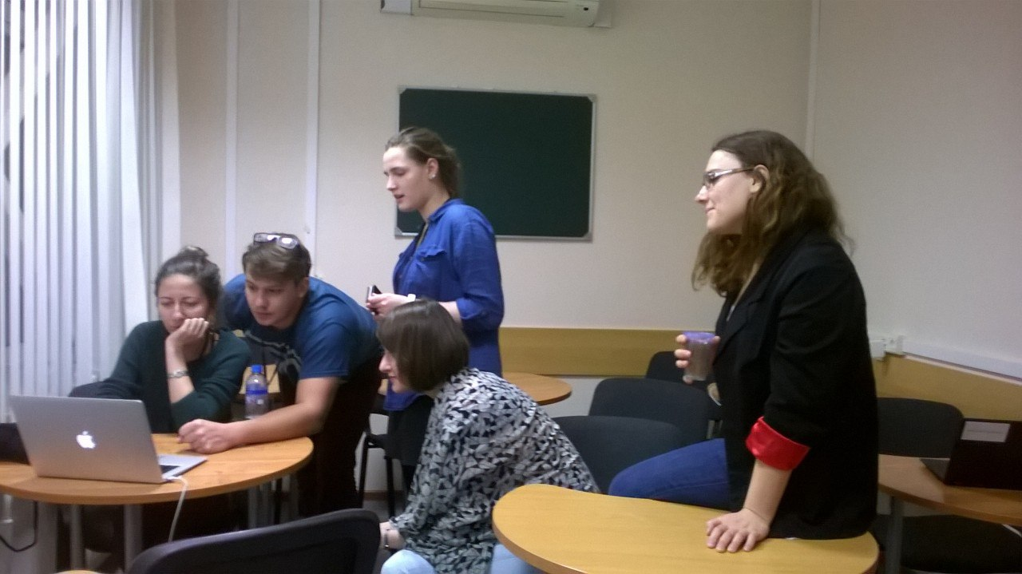
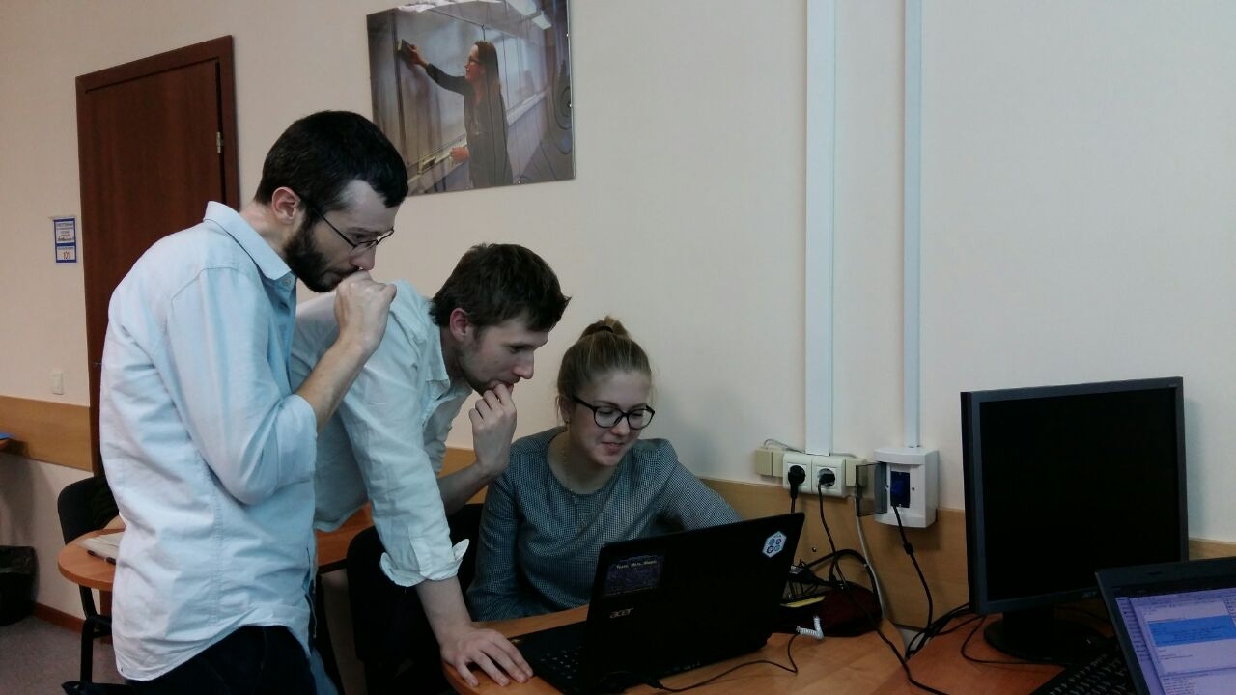
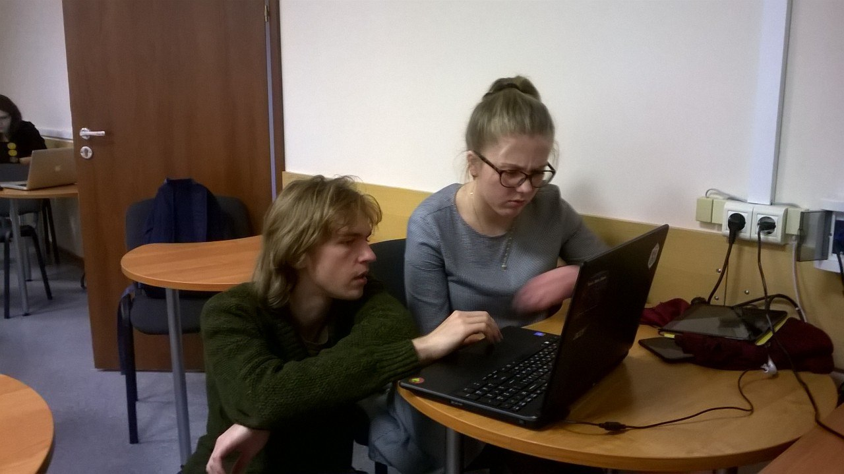
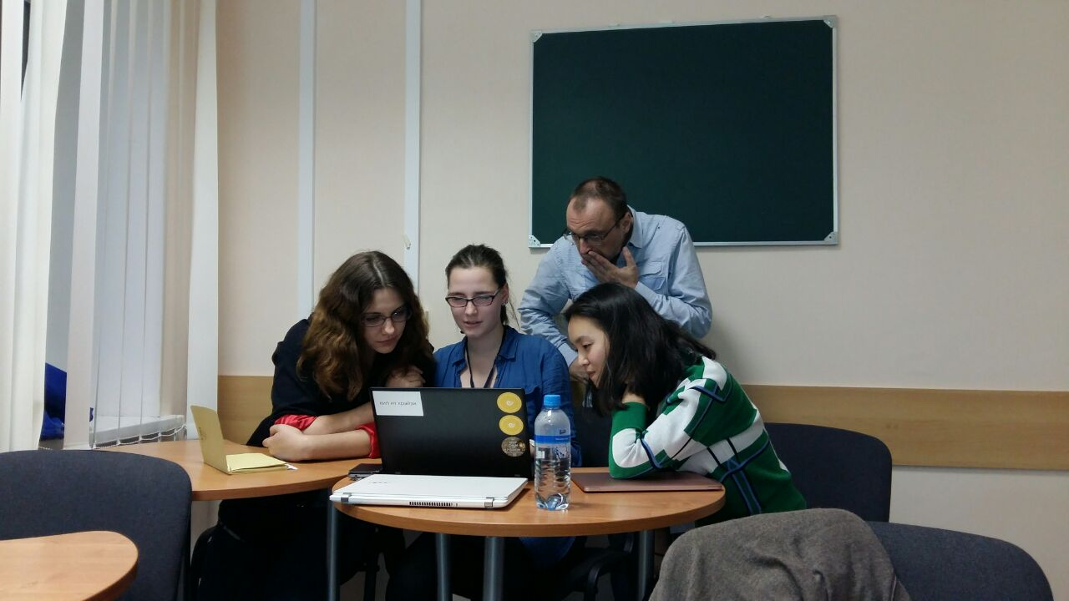

Slide 17


